Slide 1

股票市場-價與量的關係 ~以0050成份股為例~
512717009 范艾雯 512717024 江文煌 Advisor 鄧惠文

Slide 2
Motivation： 藉由統計分析看股票市場，並以股票代號0050成份股之量價影響變化情形，是否有量比價先行的存在關係。 Gather Information： 目前以元大台灣50(0050)成份股市值權重分布排名在前、中、後各3家，資料搜集期間為2022.11.10~2023.11.09近一年間的成交量與價之數值，初步分析各股間成交量與成交價的變化關係，並結合統計學Chapter 1之課程內容，劃出時間序列圖（Line charts）。
Statistics Project

Slide 3
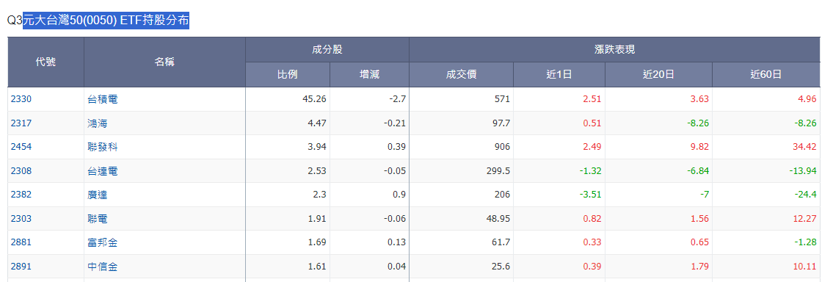
Statistics Project

Slide 4


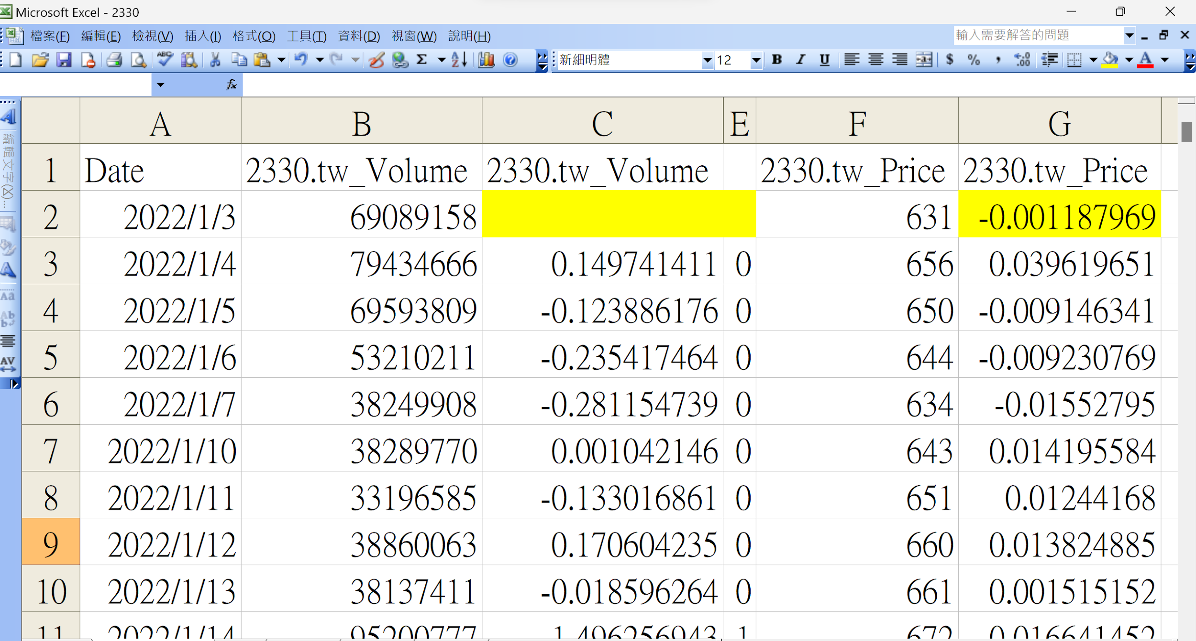
資料收集
以Python產生一個應用程式: StockPRICEs
輸入相關資訊以取得所需資料(RawData)

Slide 5
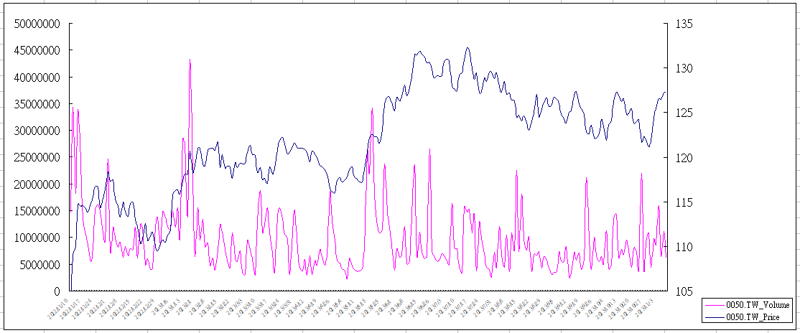
資料視覺化 Exploratory data analysis
Data1-0050

Slide 6
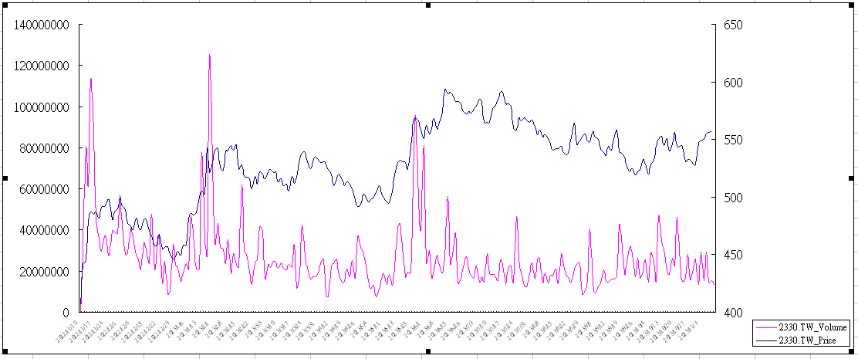
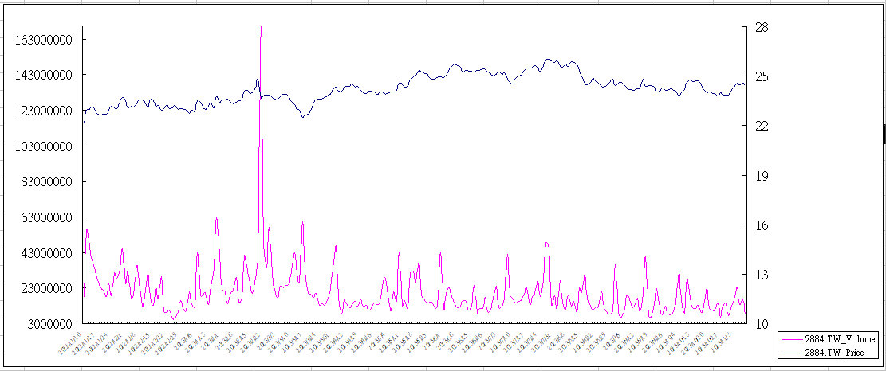
資料視覺化 Exploratory data analysis
Statistics Project
Data2-2330
Scale Tuned
Data7-2883

Slide 7
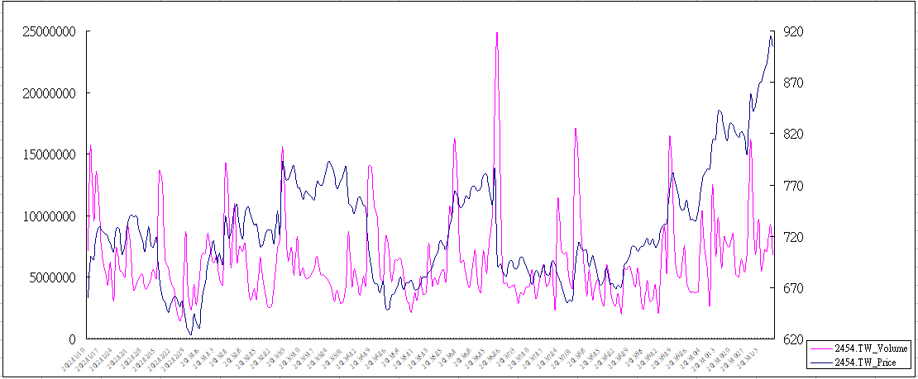
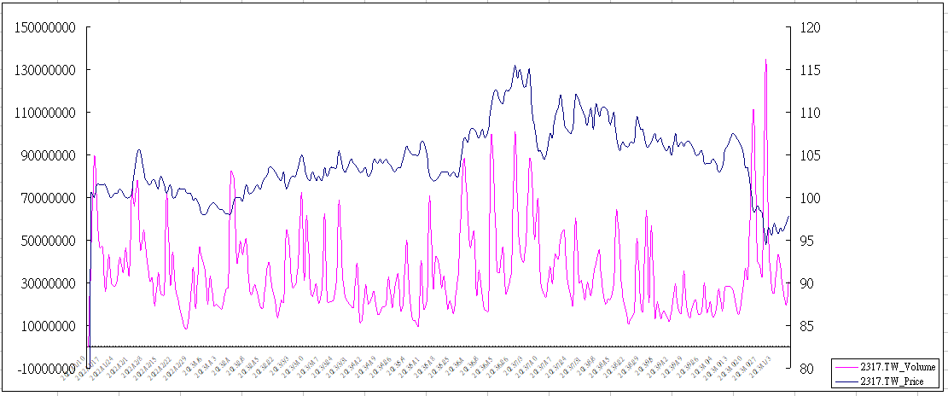
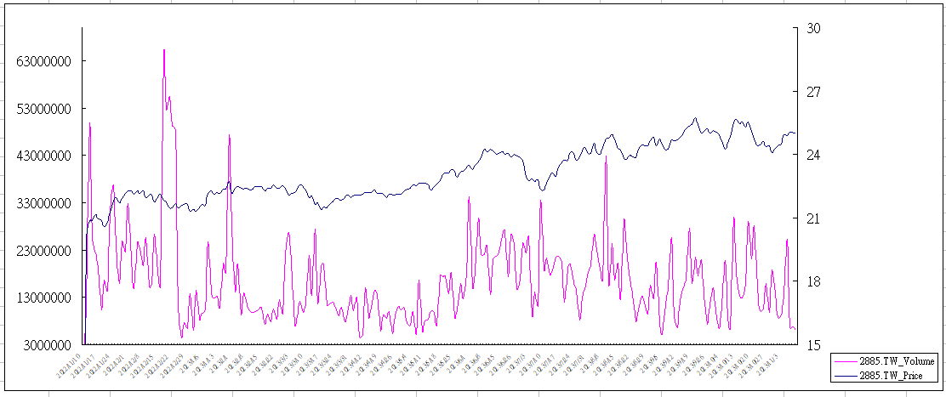
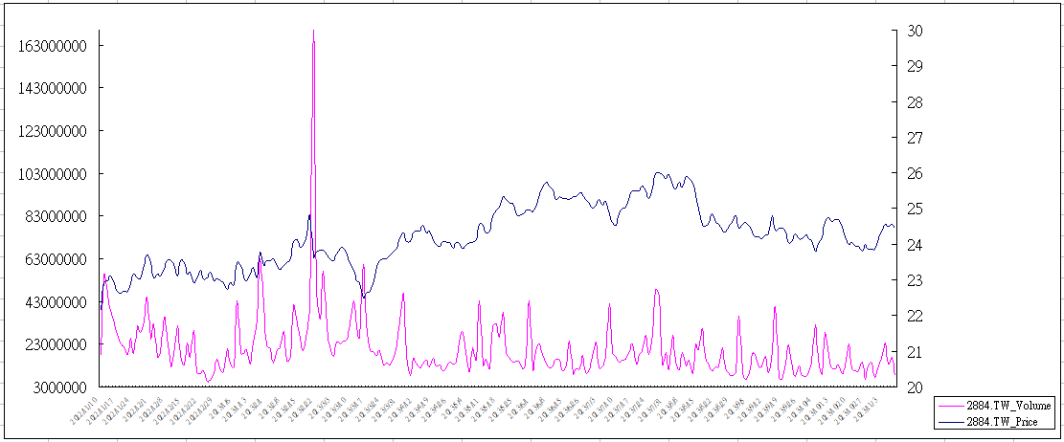
資料視覺化 Exploratory data analysis
Data3-2454
Data4-2317
Data5-2885
Data6-2884

Slide 8
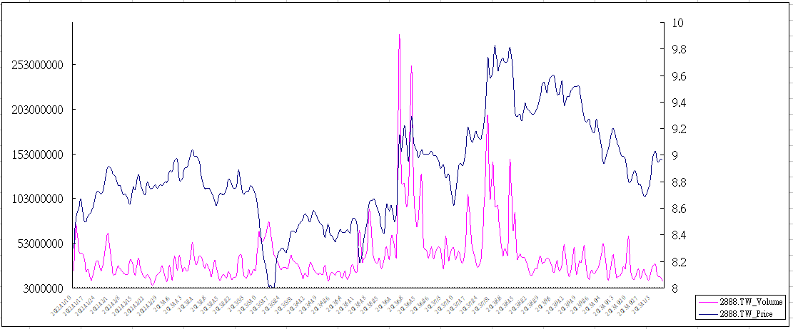
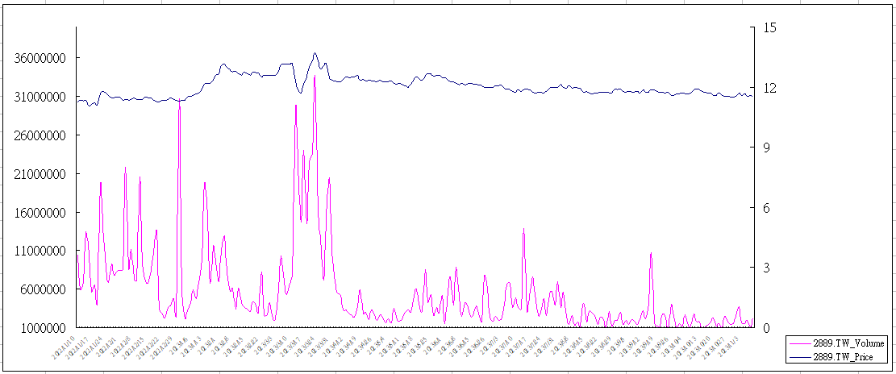
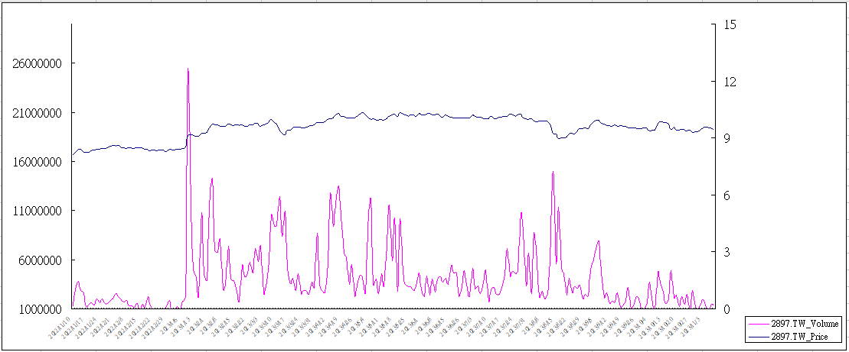
資料視覺化 Exploratory data analysis
Data8-2888
Data11-2889
Data12-2897
Data7-2883

Slide 9
研究方法
量比價先行
以ㄧ檔0050成份股為研究標的，取一整個年度的交易資料。分析是否當成交量有相當變化幅度後，在某個時間點，會有相當幅度的價格變化幅度，而且此現象會存在非常高的出現機率。 .

Slide 10
研究變數定義與目標
研究標的: 2330.tw 台積電
資料區間(一年)：2022.01.03~2022.12.30(交易日)
成交量變化幅度: 50% up
價格變化幅度: 2% up
出現機率(重現率): 90% up .
※當成交量有50%的變動時，x天後的股價變動率達到2%以上的機率超過90%

Slide 11
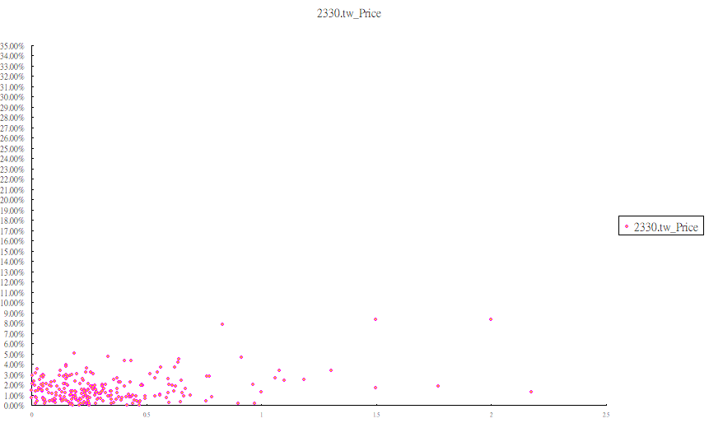
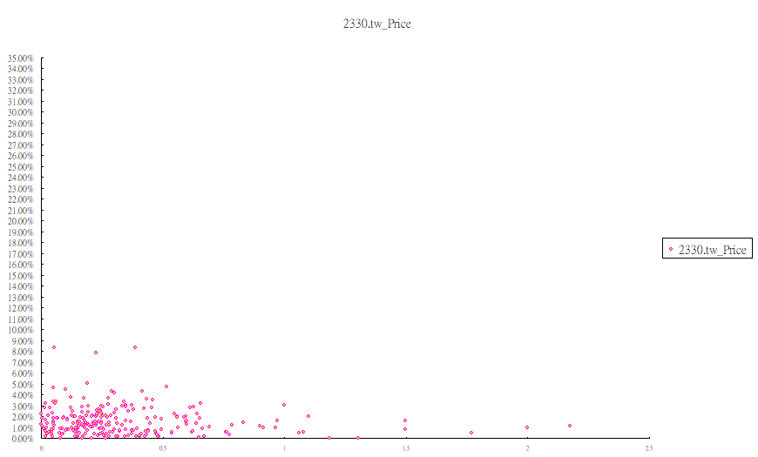
資料視覺化 Exploratory data analysis 2nd
X:成交量變化幅度%
Y:價格變化幅度%
x Day= Day0
x Day= Day+1

Slide 12
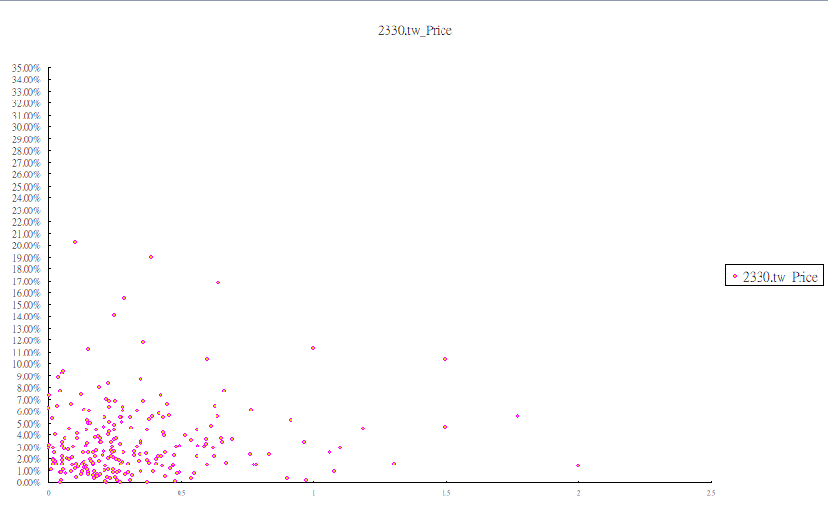
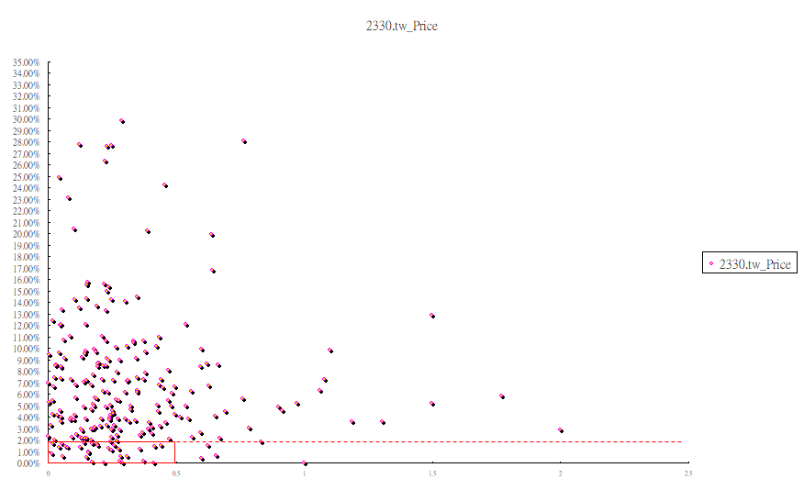
資料視覺化 Exploratory data analysis 2nd
X:成交量變化幅度%
Y:價格變化幅度%
x Day= Day+5
x Day= Day+14

Slide 13
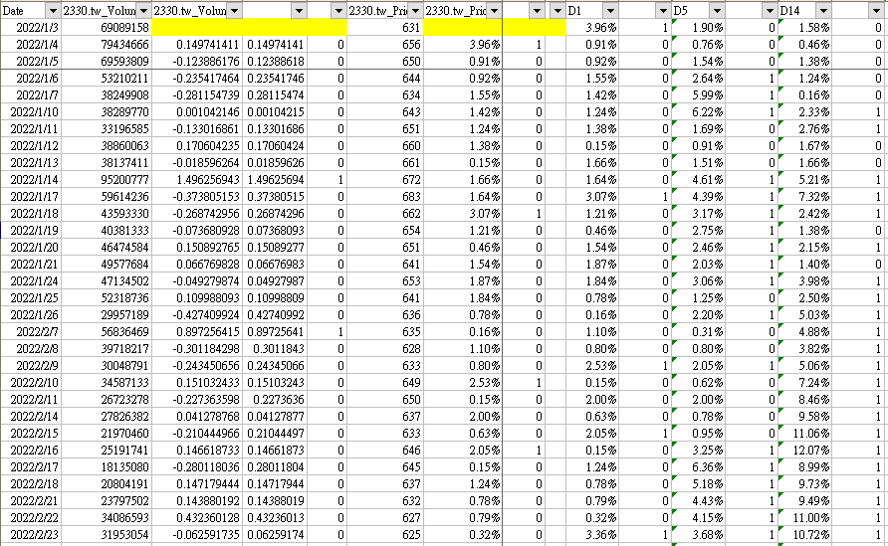
決定xDay
2330.tw 台積電
2022.01.03~2022.12.30(交易日)
成交量變化幅度: 50% up
價格變化幅度: 2% up (Day0 ~Day+15)
※ 最佳再現率 x Day= Day+14

Slide 14
xDay =Day+14
x Day= Day+14
X:成交量變化幅度%
Y:價格變化幅度%

Slide 15

驗證步驟
1.定義零假設(H₀ =0.9) 和對立假設 (H₁≠0.9)：
零假設 (H₀)：當成交量有50%的變動時，14天後的股票價格變化幅度達到2%以上的機率會超過90%。
對立假設 (H₁): 當成交量有50%的變動時，14天後的股票價格變化幅度達到2%以上的機率不會超過90%。
2. 數據收集：
1年內231個交易日內，有37天的成交量超過50%的變化 (n=37），其中x Day=14天的價格變化幅度
≧2%有32天，<2%有5天， 所以 =32/37=0.865)
3. 設定顯著性水平： 決定顯著性水平（設定α為5%）。這是接受零假設被錯誤拒絕的最大機率。 4. 選擇統計檢驗：
95% 信心水平，雙尾檢定。
5. 計算檢驗統計量及決定結果： 根據計算出的檢驗統計量和顯著性水平，決定是否拒絕零假設。如果檢驗統計量落在臨界值範圍
內，則拒絕零假設，從而支持對立假設。 7. 結論： 充分證明當成交量有50%的變動時，14天後的股票價格變化幅度達到2%以上的機率為90%是成立的。

Slide 16
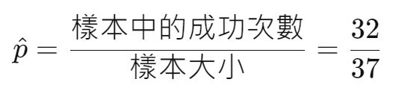



驗證內容
使用信賴區間假說檢定: 樣本大小：n=37 支持零假設(價格變化幅度會大於2%) H₀：P=0.9 支持對立假設(價格變化幅度不會大於2%) H₁：P≠0.9 α 設定為5%
=0.865
Z 分數計算
Z 分數 為 −0.712
α 設定為5% : Z 值(95% 信心水平，雙尾檢定) 為 1.96
檢定結果分析
由於計算出的 Z 分數 −0.712的絕對值小於臨界值 1.96，我們不能拒絕零假設H₀​。這意味著沒有足夠的證據支持對立假設 H₁​，即價格變化幅度不會大於2%的說法。
信賴區間解釋
95% 信賴區間為 (0.768,0.962)，表明如果重複試驗多次，大約95% 的信賴區間會包含真實的價格變化幅度。
總結: 根據樣本數據，我們無法證明價格變化幅度不會大於2%，且再現率很可能介於76.8%到96.2%之間。 ​
CI= ±Zα * SE
結論：
根據樣本數據，我們相信當成交量有50%的變動時，14天後的股票價格變化幅度達到2%以上的機率為90%是成立的，且再現率很可能介於76.8%到96.2%之間。

Slide 17
進階研究
尋找定義零假設極限值(H₀ =x) 和對立假設極限值(H₁≠x)
試算顯著性水平（α）的影響

Slide 18
進階研究 -定義零假設與對立假設極限值
尋找定義零假設極限值(H₀ =0.94) 和對立假設極限值(H₁≠0.94)
使用信賴區間假說檢定: 樣本大小：n=37 支持零假設(價格變化幅度會大於2%) H₀：P=0.94 支持對立假設(價格變化幅度不會大於2%) H₁：P≠0.94 α 設定為5%
=0.865
Z 分數計算
Z 分數 為 −1.924
α 設定為5% : Z 值(95% 信心水平，雙尾檢定) 為 1.96
檢定結果分析
由於計算出的 Z 分數 −1.924的絕對值小於臨界值 1.96，我們不能拒絕零假設H₀​。這意味著沒有足夠的證據支持對立假設 H₁​，即價格變化幅度不會大於2%的說法。
信賴區間解釋
95% 信賴區間為 (0.788,0.941)，表明如果重複試驗多次，大約95% 的信賴區間會包含真實的價格變化幅度。
總結: 根據樣本數據，我們無法證明價格變化幅度不會大於2%，且再現率很可能介於78.8%到94.1%之間。 ​
CI= ±Zα * SE
結論：
根據樣本數據，我們相信當成交量有50%的變動時，14天後的股票價格變化幅度達到2%以上的機率為94%是成立的，且再現率很可能介於78.8%到94.1%之間。

Slide 19
進階研究-定義零假設與對立假設極限值
定義零假設極限值(H₀ =0.945) 和對立假設極限值(H₁≠0.945)
使用信賴區間假說檢定: 樣本大小：n=37 支持零假設(價格變化幅度會大於2%) H0：P=0.945 支持對立假設(價格變化幅度不會大於2%) H1：P≠0.945 α 設定為5%
=0.865
Z 分數計算
Z 分數 為 −2.138
α 設定為5% : Z 值(95% 信心水平，雙尾檢定) 為 1.96
檢定結果分析
由於計算出的 Z 分數 −2.138的絕對值大於臨界值 1.96，我們拒絕零假設H₀​。這充分的證據支持對立假設 H₁​，即價格變化幅度不會大於2%的說法。
信賴區間解釋
95% 信賴區間為 (0.791,0.938)，表明如果重複試驗多次，大約95% 的信賴區間會包含真實的價格變化幅度。
總結: 根據樣本數據，我們無法證明價格變化幅度不會大於2%，且再現率很可能介於79.1%到93.8%之間。 ​
CI= ±Zα * SE
結論：
根據樣本數據，我們相信當成交量有50%的變動時，14天後的股票價格變化幅度達到2%以上的機率為94.5%是不成立的，且再現率很可能介於79.1%到93.8%之間。

Slide 20
進階研究 -試算顯著性水平（α）的影響
試算顯著性水平（α）的影響
使用信賴區間假說檢定: 樣本大小：n=37 支持零假設(價格變化幅度會大於2%) H₀：P=0.95 支持對立假設(價格變化幅度不會大於2%) H₁：P≠0.95 α 設定為0.001%
=0.865
Z 分數計算
Z 分數 為 −2.376
α 設定為0.001% : Z 值(99.999% 信心水平，雙尾檢定) 為 4.417
檢定結果分析
由於計算出的 Z 分數 −2.376的絕對值小於臨界值 4.417，我們不能拒絕零假設H₀​。這意味著沒有足夠的證據支持對立假設 H₁​，即價格變化幅度不會大於2%的說法。
信賴區間解釋
95% 信賴區間為 (0.795,0.935)，表明如果重複試驗多次，大約95% 的信賴區間會包含真實的價格變化幅度。
總結: 根據樣本數據，我們證明價格變化幅度會大於2%，且再現率很可能介於79.5%到93.5%之間。 ​
CI= ±Zα * SE
結論：
根據樣本數據，我們相信當成交量有50%的變動時，14天後的股票價格變化幅度達到2%以上的機率為95%是成立的，且再現率很可能介於79.5%到93.5%之間。

Slide 21
進階研究 -試算顯著性水平（α）的影響
試算顯著性水平（α）的影響
使用信賴區間假說檢定: 樣本大小：n=37 支持零假設(價格變化幅度會大於2%) H0：P=0.95 支持對立假設(價格變化幅度不會大於2%) H1：P≠0.95 α 設定為1%
=0.865
Z 分數計算
Z 分數 為 −2.376
α 設定為1% : Z 值(99% 信心水平，雙尾檢定) 為 2.576
檢定結果分析
由於計算出的 Z 分數 −2.376的絕對值大於臨界值 2.576，我們拒絕零假設H₀​。這意味著沒有足夠的證據支持對立假設 H₁​，即價格變化幅度不會大於2%的說法。
信賴區間解釋
95% 信賴區間為 (0.795,0.935)，表明如果重複試驗多次，大約95% 的信賴區間會包含真實的價格變化幅度。
總結: 根據樣本數據，我們證明價格變化幅度會大於2%，且再現率很可能介於79.5%到93.5%之間。 ​
CI= ±Zα * SE
結論：
根據樣本數據，我們相信當成交量有50%的變動時，14天後的股票價格變化幅度達到2%以上的機率為95%是不成立的，且再現率很可能介於79.5%到93.5%之間。

Slide 22
未來研究方向
1.假設檢定給定條件不同，結果會有所差異，可做後續相關研究。
2.本案以2330成份股為例，後續可對其他股票做相同性研究分析。
3.透過本案統計分析結果，將應用於生活投資策略上，並可匯集同
好，開發相關程式模組化，成立投資公司共同創業發展。

Slide 23
Backup Materials

Slide 24
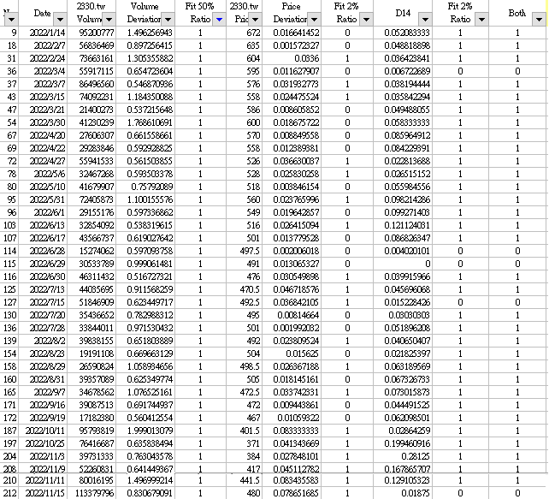


量比價先行 -設定顯著性水平、計算檢驗統計量
Statistics Project

